Slide 1
Re-cap: approche conceptuelle de l’évaluations des systèmes dans le cadre du programme SCALA
Krystal Crumpler, spécialiste en changement climatique et ressources naturelles– programme SCALA, FAO
Samuel Tumwesigye, spécialiste en agriculture et adaptation au changement climatique– programme SCALA, PNUD
Wébinaire interne et échange sur les évaluations des systèmes- Partie 2
28-29 June 2022

Slide 2
Les grandes lignes
Contexte
GIEC AR6
Théorie
Transformation et changement au niveau des sytèmes
Cadrage conceptuel de SCALA
Evaluations au niveau des sytèmes
Les approaches nationales de SCALA
Evaluations appliquées au niveau des systems réalisées sur le terrain

Slide 3
Contexte : GIEC AR6
01.
Impacts du changement climatique
02.
Adaptation, limites et maladaptation actuelles
03.
Systèmes agroalimentaires et émissions de GES
La majorité des mesures de gestion et d'adaptation des risques climatiques actuellement planifiées et mises en œuvre sont progressives.
Les limites souples peuvent être surmontées en s'attaquant aux contraintes financières, de gouvernance, institutionnelles et politiques.
Des limites fortes ont été atteintes dans certains écosystèmes et ne peuvent être inversées.
Les phénomènes extrêmes liés au climat ont affecté la productivité de tous les secteurs de l'agriculture et de la pêche, avec des conséquences négatives sur la sécurité alimentaire et les moyens de subsistance.
Les conséquences sont particulièrement graves pour les personnes vivant en Afrique subsaharienne, en Asie, dans les petits États insulaires, en Amérique latine et dans l'Arctique, ainsi que pour les petits producteurs alimentaires du monde entier.
Les systèmes agroalimentaires contribuent jusqu'à un tiers des émissions mondiales de GES.
Les approches fondées sur les écosystèmes, l'agroécologie et d'autres solutions fondées sur la nature dans le domaine de l'agriculture et de la pêche peuvent renforcer la résilience au changement climatique, avec de multiples cobénéfices, notamment en matière d'atténuation.
Le changement climatique exercera une pression de plus en plus forte et aura des effets différents selon les régions sur l’ensemble des composantes des systèmes alimentaires, ce qui la sécurité alimentaire.
Les peuples autochtones et les groupes défavorisés sont particulièrement touchés par la maladaptation qui les prive souvent de nourriture et de moyens de subsistance et qui renforce et enracine les inégalités existantes.
Rapport AR6 du GIEC : Changement climatique 2022 Impacts, Adaptation et Vulnérabilité

Slide 4
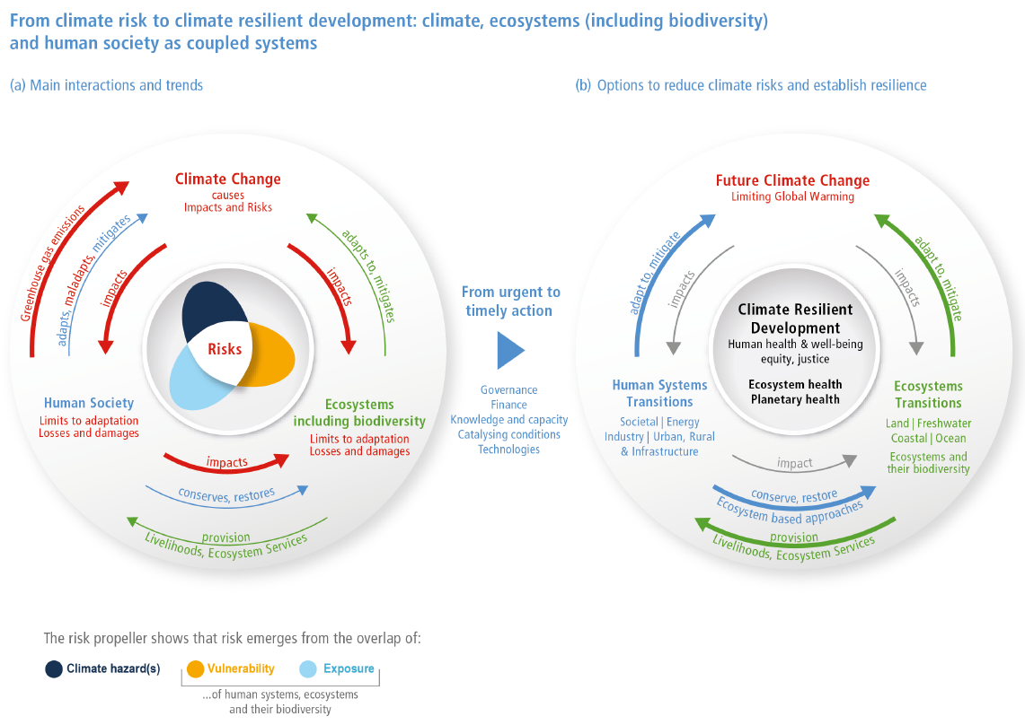
Contexte : GIEC AR6
L’AR6 souligne le rôle de la transformation dans la réalisation de l'accord de Paris, des ODD et d'autres objectifs politiques.
"Des actions transformatrices sont nécessaires de toute urgence pour modifier les systèmes en raison de l'urgence requise et de l'ampleur des émissions, ainsi que des effets néfastes de l'escalade des risques climatiques, de la pauvreté et de la vulnérabilité."
Rapport AR6 du GIEC : Changement climatique 2022 Impacts, Adaptation et Vulnérabilité

Slide 5
Théories évolutives du changement transformationnel et transformatif
Adaptation incrémentale :
Adaptation qui maintient l'essence et l'intégrité d'un système ou d'un processus à une échelle donnée (GIEC, 2014).
Adaptation transformationnelle :
Adaptation qui modifie les attributs fondamentaux d'un système socio-écologique en prévision du changement climatique et de ses impacts (GIEC, 2019).
Le changement transformateur :
Un changement à l'échelle du système qui nécessite plus qu'un changement technologique puisqu’il tient compte des facteurs sociaux et économiques qui, avec la technologie, peuvent entraîner un changement rapide à grande échelle (GIEC, 2022).
Exemple : mise en œuvre de changements systémiques vers des pratiques de production agroécologiques
Exemple : adaptation des systèmes de culture grâce à de nouvelles variétés ou à l'utilisation de technologies d'irrigation plus efficaces.

Slide 6
L'approche de SCALA pour réaliser des évaluations au niveau du système
Recherche : 7 dimensions du changement transformatif identifiées sur la base d'une revue de la littérature et d'études de cas
Cadre conceptuel : Outils/méthodes développés pour soutenir la conceptualisation et la planification d'une évaluation au niveau du système.
Planification technique et consultations nationales : Webinaires internes et appels bilatéraux avec les pays SCALA pour discuter des approches, des besoins et des priorités des pays en vue de concevoir une évaluation au niveau du système.
Application sur le terrain : Des évaluations au niveau des systèmes seront réalisées dans les pays SCALA en 2022/2023 afin de générer des preuves pour la mise en œuvre d'une action climatique transformatrice dans les secteurs de l'utilisation des terres et de l'agriculture.
Pensée systémique
Climat
raisonnement
Innovation
Engagement du secteur privé
Genre et
social
inclusion
Développement durable
Approche pangouvernmentale
7 dimensions de l'action climatique transformatrice

Slide 7
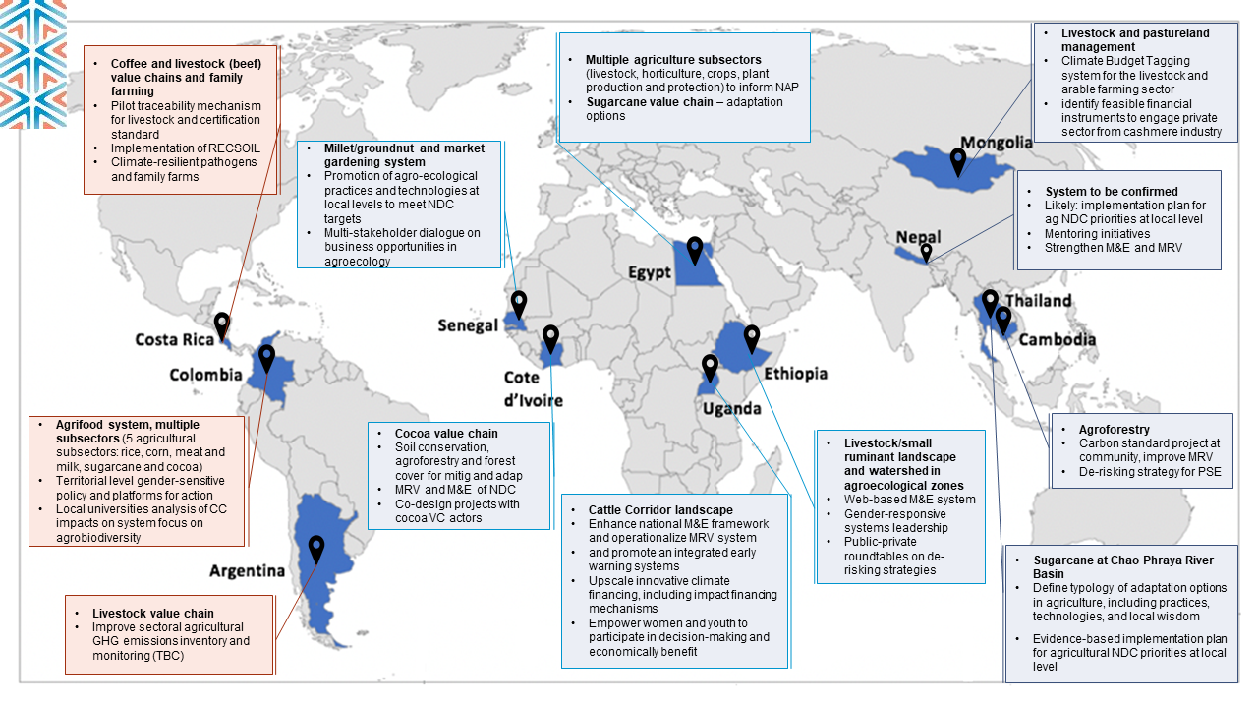
6/12 countries – landscape systems; 5/12 – Value Chains

Slide 8
MERCI
www.fao.org/in-action/scala
www.adaptation-undp.org/scala

